Slide 1

“果”
“果”
然 喉 舒 服
然 喉 舒 服
罗汉果薄荷糖营销策划案
罗汉果薄荷糖营销策划案

Slide 2
前言
999罗汉果薄荷糖是华润三九2016年推出的食品类硬糖型润喉糖。薄荷糖内含罗汉果研磨成的干粉，具有利咽润喉等特点。该产品在2016年10月份上市， 消费者对产品不甚了解。因此，提高产品知名度，扩大市场占有率，显得尤为重要。

Slide 3
内容摘要
本案对核心目标消费者和三九罗汉果薄荷糖产品的特征进行深入的分析与总结。
·发现问题，提出本案核心主题
在产品分析中发现，三九罗汉果薄荷糖正处于推广期，广告宣传力度不够，产品同质化严重，所以我们提出本案的核心主题--果然喉舒服
·制定“果然喉舒服”文化策略
果然喉舒服的营销活动利用感性诉求的方式，让目标消费者充分感受到三九罗汉果薄荷糖 传递的年轻进取的理念，拉近大学生与产品的距离，进而更好地了解三九罗汉果薄荷糖。
·实施果然喉舒服活动
1.线上举行你的声音日记活动
2.线下举行测测你的声音性格

Slide 4
CONTENTS
1.总体环境分析
2.竞争分析
3.产品分析
4.消费者分析
5.swot总结
1
环 境 分 析
1.STP定位
2.传播目标
3.核心概念推导
核 心 概 念
2
传 播 策 略
1.传播综述
2.传播规划
3.活动执行
3
创 意 表 现
4
1.媒介目标
2.媒介选择
3.媒介组合策略
4.媒介排期
5
媒 介 策 略
预 算
6
7
附 录

Slide 5
1
环 境 分 析

Slide 6
总体环境分析
随着我国经济的快速增长，我国居民消费水平不断提高。对非生活必需品的需要和购买力也不断提高。
采用MINT无糖型，使得糖尿病患者，高血糖患者也可以放心使用，从而提高产品竞争力。
技术环境
经济环境
罗汉果，雌雄异株，夏季开花，秋天结果。主要产于广西壮族自治区桂林市永福县龙江乡、龙胜和百寿等镇。
庞大的人口基数，以及人口的快速增长会促进产业发展。
自然环境
人口环境
润喉糖市场整体环境良好，是值得中长期，有计划介入的市场。

Slide 7
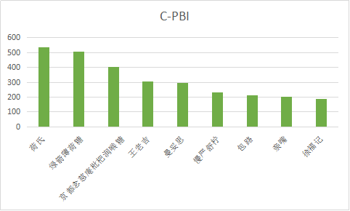
竞争分析
（来源：中国报告网）
结论：999薄荷糖的主要的竞争对手是荷氏 ，绿箭，京都念慈庵枇杷糖和王老吉

Slide 8

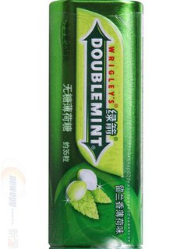
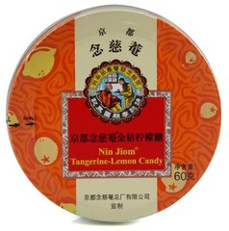
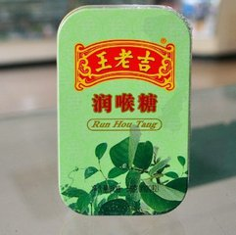
竞争分析
品牌 | 目标人群 | 产品特点 | 价格定位 | 产品 | 消费者对其印象
荷氏薄荷糖 | 需提神，保持清醒人群 | 提神清凉 | 每包5.6元 （102克） |  | 价格便宜，口味多，提神效果好
绿箭薄荷糖 | 想要保持清新口气，咽喉不适的人群 | 清新口气 | 每盒7.9元 （28.9克） |  | 价格便宜，口味多，有效清新口气
京都念慈庵枇杷糖 | 咽喉不适，保护咽喉意识强烈，随身携带薄荷糖 | 有清咽润喉保健 功效的保健食品 | 每盒16.9元 （60克） |  | 念慈庵是老牌子，枇杷糖效果不错价格小贵
王老吉喉糖 | 上火导致的咽喉不适的人群 | 清热、润喉、下火 | 每盒9元 （56克） |  | 喉咙感觉蛮好，铁盒子携带方便，价格实惠。

Slide 9
产品分析
设计：药感重
价格：合理，无竞争优势
消费者：18-25岁在校大学生
渠道：线上：淘宝，京东平台；线下
特性：无糖型，草本配方，优质薄荷，清凉顺畅
草本药制功能性糖果，符合现代人追求健康高品质的生活理念

Slide 10
消费者分析
目标消费群体：18-25岁的在校大学生群体
特征：
1.人际交往频繁，需要给人留下好印象。
2.喜欢唱歌、演讲、辩论，善于表达自己的意见和看法
3.生活习惯不好，会出现喉咙干、哑、肿、痛等情况。
4.容易接受事物
5.对价格不敏感
食用薄荷糖的场合
演讲辩论等正式场合的前后
聚会唱K等娱乐场合的前后
喉部感觉不适时
想吃就吃
（数据来自调研）
消费者食用薄荷糖多由于身体不适，华润三九可以加大宣传力度，扩大市场占有率。

Slide 11
消费者分析
渠道购买薄荷糖的渠道
药店店
便利店
超市
网店
其它
目前消费者多从药店购买薄荷糖，华润三九可以通过线上线下整合营销闭环，吸引更多的消费者，扩大市场占有率。

Slide 12
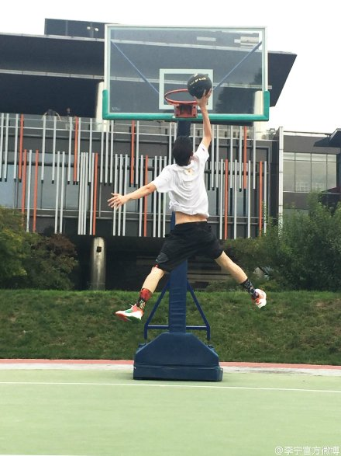

消费者分析
消费者写真
∙95年人物：冯小宇
∙职业：大四毕业生
∙年轻，进取， 对未来生活充满信心。在面试官的提问下，从容自信的表达着自己的观点。
∙98年人物：孟小超
∙职业：大一新生
∙健康，有活力， 喜欢表现自己。迎新晚会，辩论赛，哪里都少不了他的身影。

Slide 13
swot总结
健康时尚成为人们的追求，薄荷糖市场规模逐年增加，无糖薄荷糖更符合现在人们对健康追求的理念
机会
优势
S
产品无糖
999品牌知名度高
市场占有率大

O
W

威胁
劣势
T
薄荷糖市场竞争激烈
产品属于市场导入期
消费者对产品认知度不强
宣传度不够产品同质化严重
在产品分析中发现，三九罗汉果薄荷糖正处于推广期，广告宣传力度不够，产品同质化严重的问题，所以我们提出本案的核心主题--果然喉舒服，制定“果然喉舒服”文化策略，实施系列活动，加大三九罗汉果薄荷糖在目标消费群的宣传力度，扩大三九罗汉果薄荷糖的产品影响。

Slide 14
2
核 心 概 念

Slide 15
STP分析
市场细分
目标市场选择
立足一二线城市、向三线及小城市扩展
18-25岁的消费群体、偏向时尚消费
产品定位
品牌定位
具有草本精华、清凉润喉的特点
你的声音应该被听到

Slide 16
传播目标
引起目标消费者对999罗汉果薄荷糖的关注
加深消费者对999罗汉果薄荷糖的认识，提高它的品牌形象
增加核心消费者和潜在消费者的购买欲望

Slide 17
核心概念推导
利咽开音、润肺化痰、生津止渴
扩大市场占有率，提高三九罗汉果糖的知名度。
利咽开音、润肺化痰、生津止渴
让消费者享受发声
诉求点：健康 舒服
诉求方式：感性诉求
“果”然喉舒服

Slide 18
4
传 播 策 略

Slide 19
传播综述
传播目标 | 对策 | 方案
引起消费者对999罗汉果薄荷糖的关注 | 提升目标受众的关注度，发布微博话题 | 你的声音日记
加深消费者对于999罗汉果薄荷糖的认识，提高它的品牌形象 | 使品牌形象深入人心，以感性方式影响受众 | 测测你的声音性格

Slide 20
传播规划
系列活动 | 你的声音日记 | 测测你声音的性格
时间 | 2017.1.1——2017.8.1 | 2017.3.1——2017.7.1（每周周六）
传播目标 | 引起消费者对999罗汉果薄荷糖的关注 | 加深消费者对于999罗汉果薄荷糖的认识，提高它的品牌形象
传播策略 | 微博大V宣传 视频广告投放 | 各大高校积极宣传活动，吸引学生参与
活动执行 | 1.消费者关注官方微博 2.参与记录你的声音日活动，周一到周五含罗汉果薄荷糖，录制声音，音频内容为果然喉舒服。 3.将录制的音频上传，每期抽十位幸运参与者，发送奖品 | 1.在全国各大高校超市，举行“测试你声音的性格”的趣味活动 2.参与者含罗汉果糖体验装后，可以通过智能分贝仪来参与活动，经过分贝仪的鉴定，来分析消费者声音的性格(萝莉，汉子，大叔等） 3.主办方可设置分贝值，当参与者达到分贝值时可以获得奖品。

Slide 21
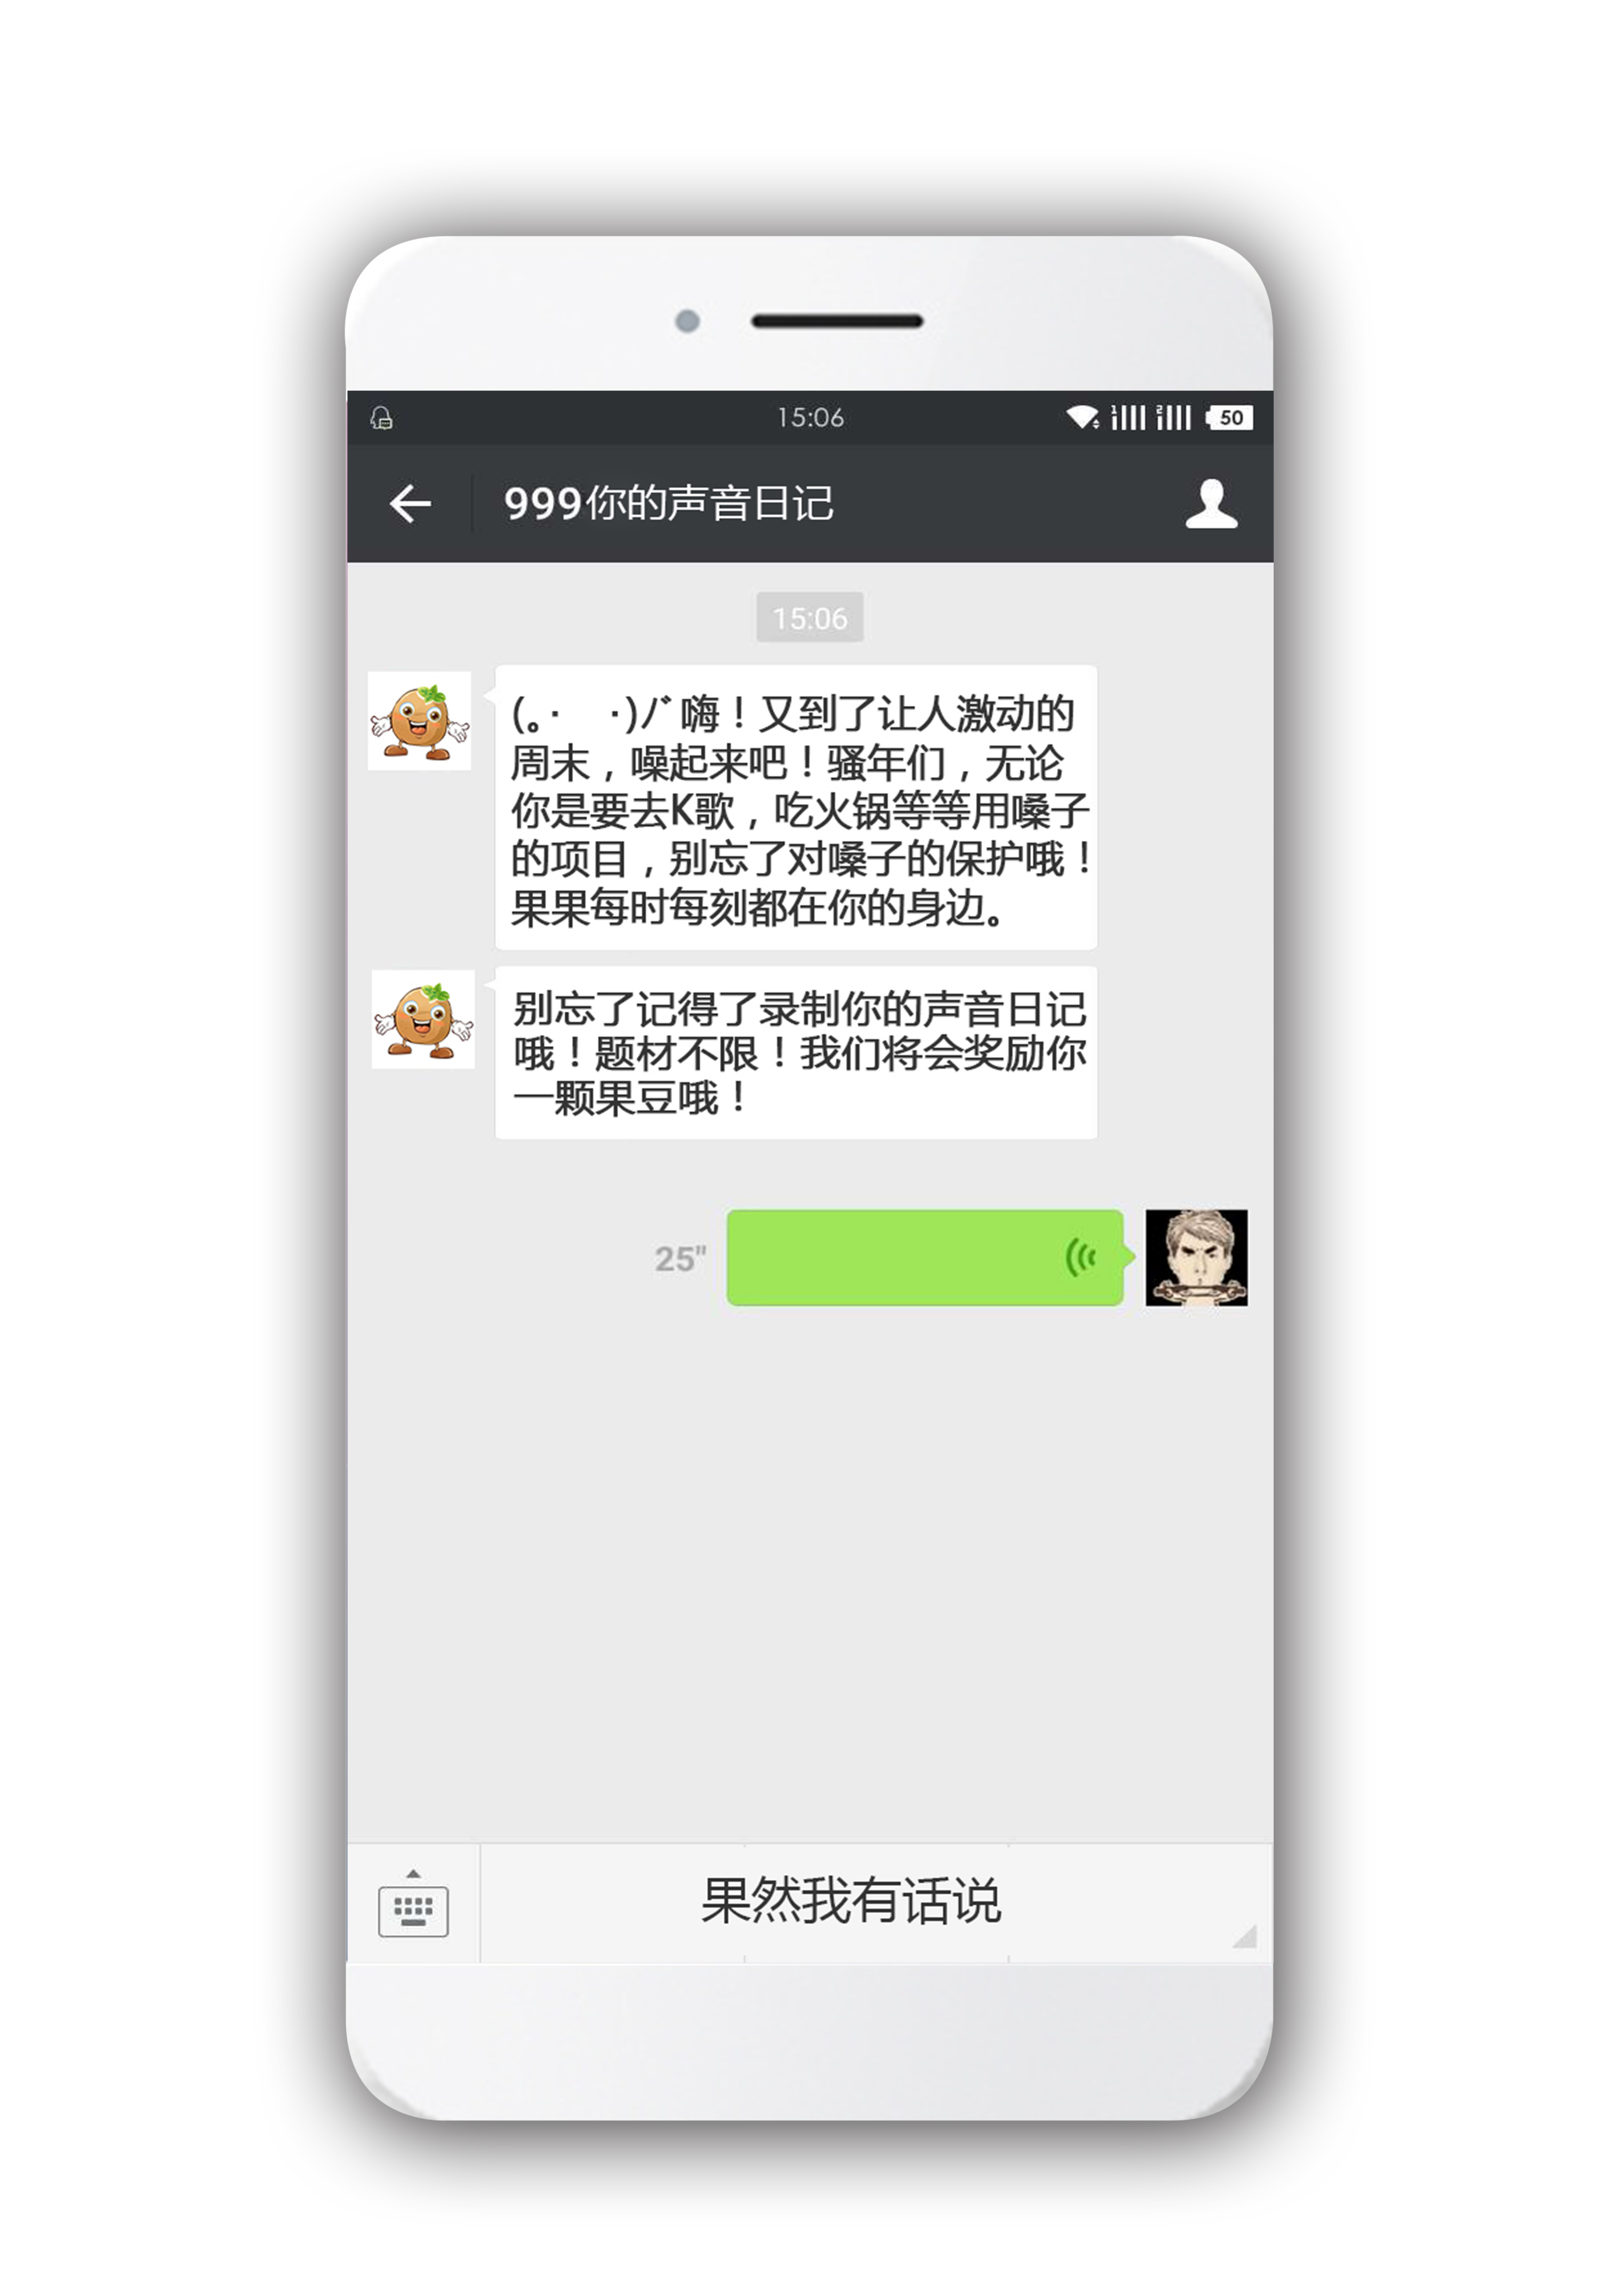
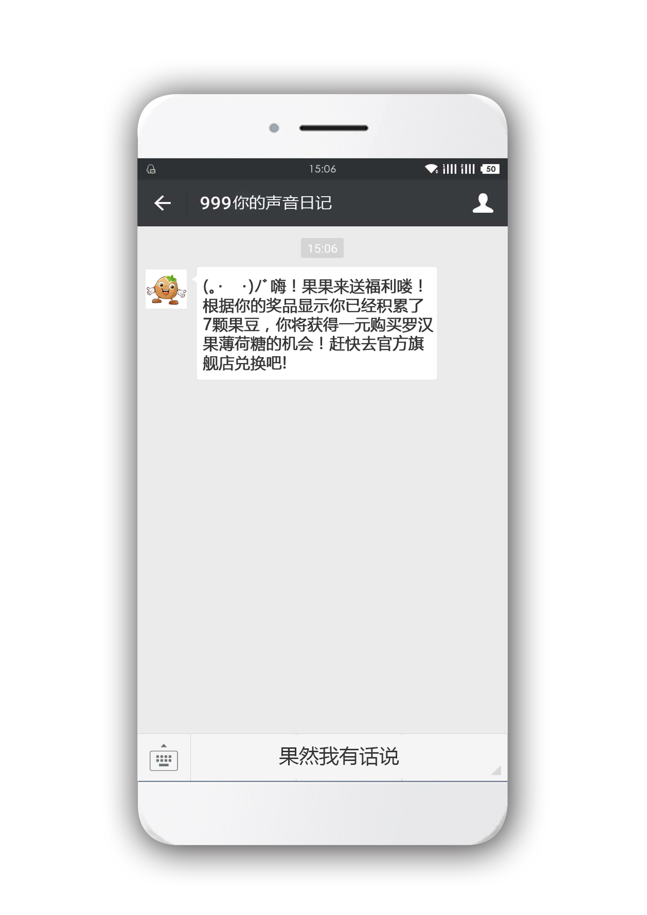
活动执行
线上
∙活动主题：果然喉舒服
∙活动内容：
一.你的声音日记
1.具体环节：
①消费者关注微信公众号
②参与记录你的声音日记活动，周一到周日录制声音，音频内容为自己今天的心情。形式不限（唱歌，语录，心得等）
③将录制的音频上传，每天将会获得一颗果豆，集满7颗，消费者将会获得一元换购罗汉果糖的资格，在官方旗舰店购买产品。
以上环节仅从赞助商的需求拟定
2.活动时间：2017.1.1——2017.8.1

Slide 22
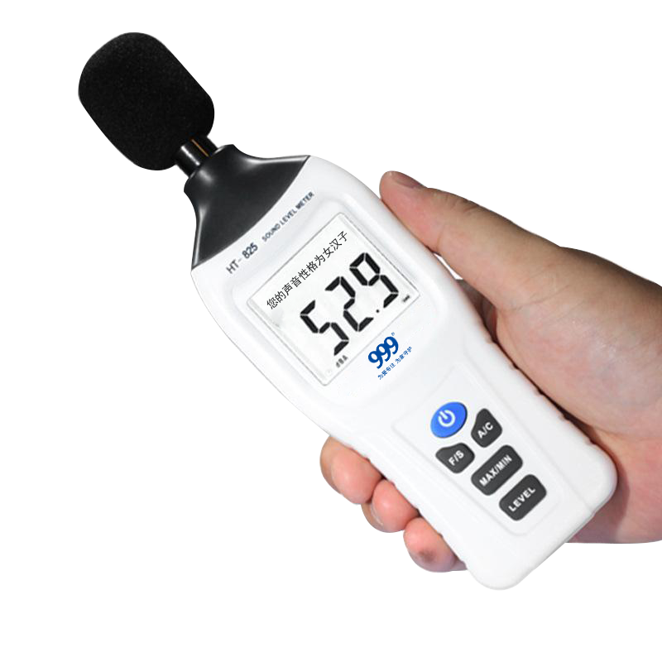
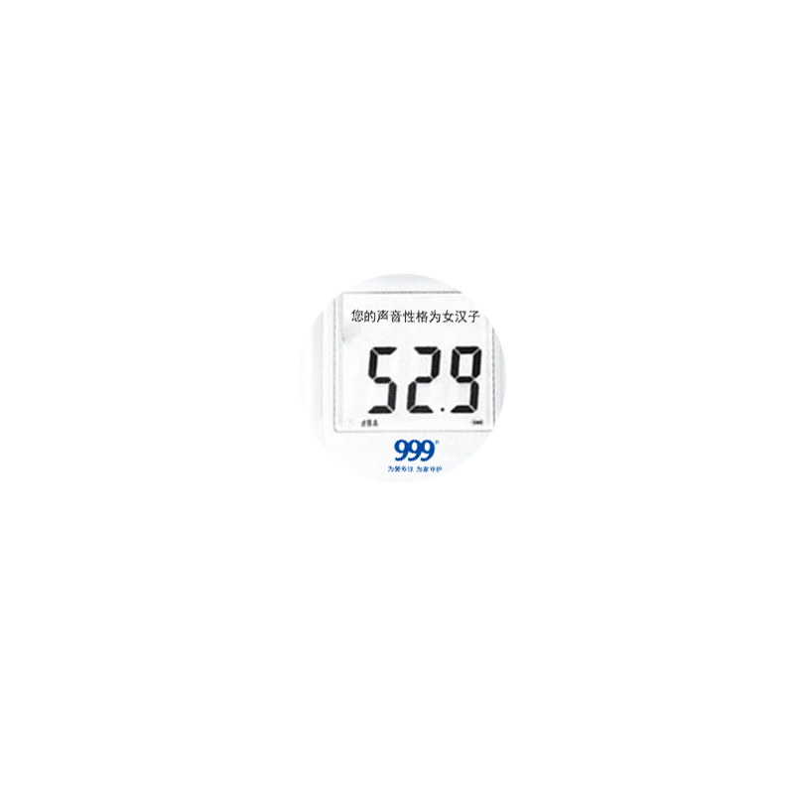
活动执行
线下
∙活动主题：果然喉舒服
∙活动内容：
.二，测测你声音的性格
1.具体环节：
①在全国各大高校超市，举行“测试你声音的性格”的趣味活动
②参与者含罗汉果糖体验装后，可以通过智能分贝仪来参与活动，经过分贝仪的鉴定，来分析消费者声音的性格(萝莉，汉子，大叔等）
③主办方可设置分贝值，当参与者达到分贝值时可以获得奖品。
以上环节仅从赞助商的需求拟定
2.活动时间：2017.3.1——2017.7.1（每周周六）

Slide 23
4
创 意 表 现

Slide 24
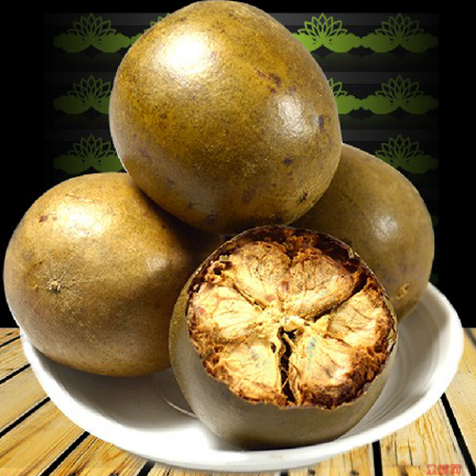
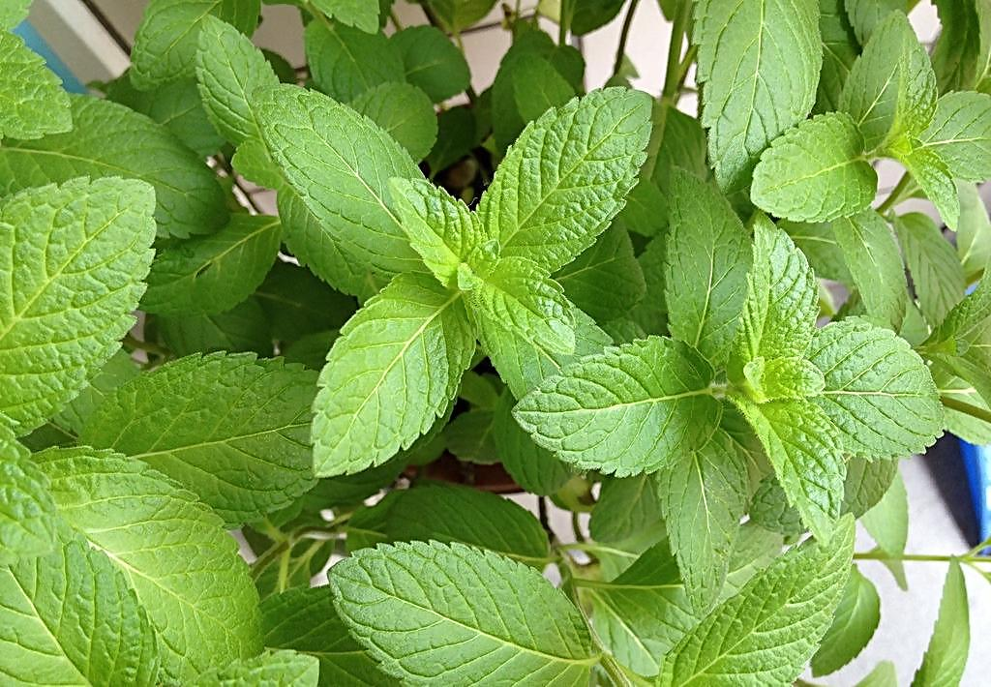

吉祥物
果果

Slide 25


海报设计

Slide 26
5
媒 介 策 略

Slide 27
媒介目标
目标受众
18~25岁在校大学生
目标市场
目标受众市场选择北上广等一，二线城市

Slide 28
媒介选择
网络媒体
87
手机
85
电视
56
户外
50
广播
42
报纸
33
杂志
27
0
100%
受众接触媒体习惯，手机，网络已成为人们接触信息的重要媒体电视，户外占据中等传统媒体报纸，广播传播能力下降
1.网络媒体（新浪微博,微信，优酷首播）
2.户外广告（前期宣传）

Slide 29
媒介组合策略
你的声音日记
时间：2017年1月—2017年8月
目的：引起受众对罗汉果薄荷糖的持续关注
媒介：
网络媒介：新浪微博，优酷视频，手机媒体
户外广告
测测你声音的性格
时间：2017年3月—2017年7月
目的： 宣传年轻进取的理念，增加销售量
媒介：
网络媒介：新浪微博，优酷视频，手机媒体
户外广告

Slide 30
媒介排期
活动 | 媒体 |  | 时间 | 广告形式 | 规格 | 投放比例
果然喉舒服 | 网络 | 优酷视频 | 2017年1月-8月 | 视频广告 | 15s | 50%
 |  | 新浪微博 | 2017年1月-8月 | 微博实时话题互动 | 1亿次 | 20%
 | 手机 | 微信 | 2017年1月-8月 | 朋友圈广告推广 | 1亿次 | 100%
 | 户外 | 楼宇车箱 | 2017年1月-8月 | 平面广告 | 3.2X1m | 70%
 |  | 海报展架 | 2017年1月－8月 | 平面广告 | A3 2.6X1m | 30%

Slide 31
6
预 算

Slide 32
预算
活动 主题 | 活动形式 | 活动细节 | 费用预算（万元）
果 然 喉 舒 服 | 影视广告拍摄 | 邀请拍摄组费用 拍摄场地，器材租借费用 邀请明星代言费用 | ¥100 ¥80 ¥400
 | 微信朋友圈推广 | 推广用费 | ¥10
 | 影视广告投放 | 在东方卫视投放影视广告 在优酷，爱奇艺视频网站播放影视广告 | ¥300 ¥100
 | 户外广告投放 | 车厢广告宣传 楼宇广告宣传 海报展架宣传 | ¥3 ¥2 ¥1
 | 微博话题互动 | 微博话题置顶 | ¥3
合计 |  |  | ¥999

Slide 33
7
附 录

Slide 34
调查问卷
您的性别是? A.男 B.女
您对润喉糖的看法是? A、缓解喉咙疼痛的保健品 B、清新口气、改善口腔的糖果
您觉得好的润喉糖的标准是? A、用料安全 B、消炎功效好 C、口感清爽舒适
您有购买润喉糖的习惯吗? A、经常 B、偶尔 C、很少 D、从来没有
您吃润喉糖的原因是?
A、缓解咽喉疼痛 B，清新口气 C喜欢润喉糖的味道
D、平复心情,缓解压力 E、打发时间
6.您平时是通过什么渠道购买润喉糖的? A、药店
B、便利店 C、超市 D、网店 E、其他
7.您通常在何种场合下回食用润喉糖?
A,演讲、辩论等正式场合的前后 B,聚会、唱K等娱乐场合的前后 C.喉部感觉不适时 D.想吃就吃
8.您主要是通过什么渠道了解到上述品牌的润喉糖的?
A、朋友推荐 B、药店店员推荐 C、线上广告宣传 D、线下活动宣传 E，在超市无意间看见
9.您是否听说过999罗汉果薄荷糖? A.是 B.否
10.华润三九 将在线上推出999罗汉果薄荷糖,您是否会尝试购买? A.会 B.不会

Slide 35
THE END

